Slide 1
CHỦ ĐỀ 10
  CÁC SỐ TRONG PHẠM VI 1000
BÀI 48: Tiết 1
ĐƠN VỊ, CHỤC,
TRĂM, NGHÌN

Slide 2


non
Ong
học
việc
Tìm bông hoa có đáp án đúng cho ong

Slide 3
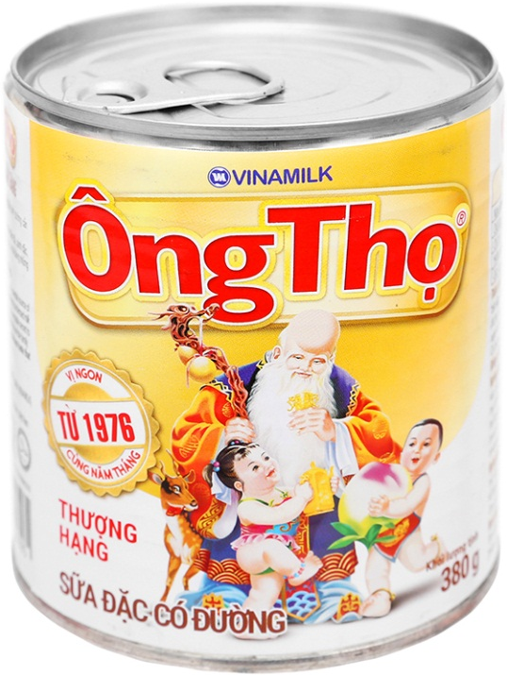
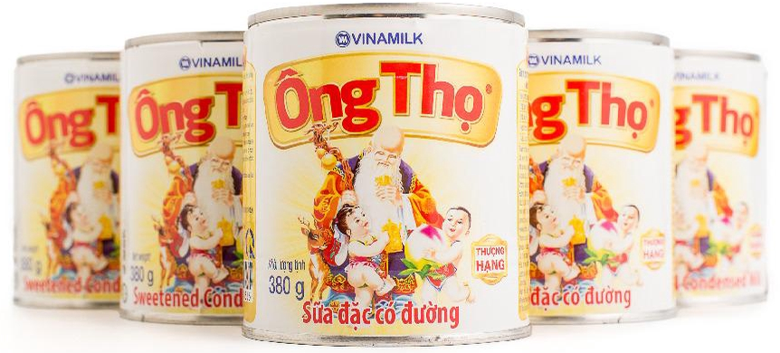

A. 5
B. 9
C. 4
D. 13

Slide 4
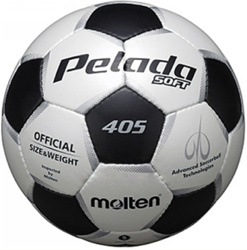

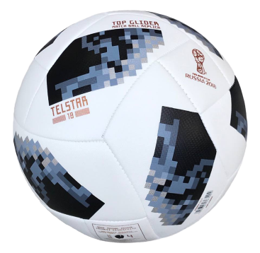
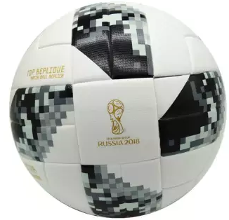
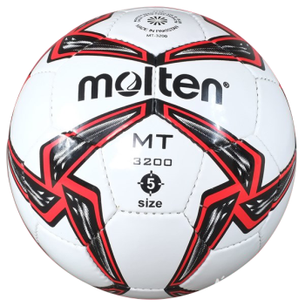
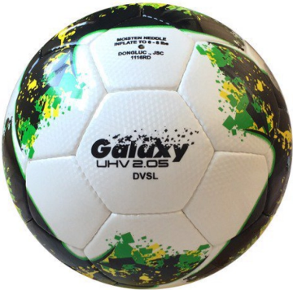
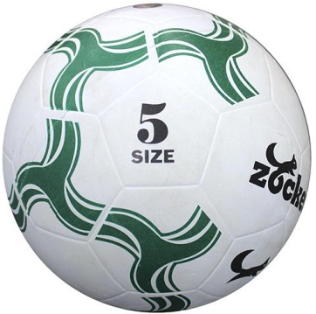
A. 6
B. 7
C. 13
D. 9

Slide 5


Đã đủ 100 miếng sô-cô-la chưa nhỉ?
Một thanh sô-cô-la bẻ được 10 miếng
………
1
2
3
4
10
………
1 chục
10
2 chục
20
3 chục
30
4 chục
40
10 chục
100

Slide 6

1 trăm
100
2 trăm
200
3 trăm
300
10 trăm
1000
10 trăm bằng
1 nghìn

Slide 7
1
Số?
7
100
70
500

Slide 8
90
200
600

Slide 9
1000

